Slide 1
¡Bienvenidos a su clase de Matemáticas 1°básicos!
Objetivo: Secuenciar números hasta 20.

Slide 2
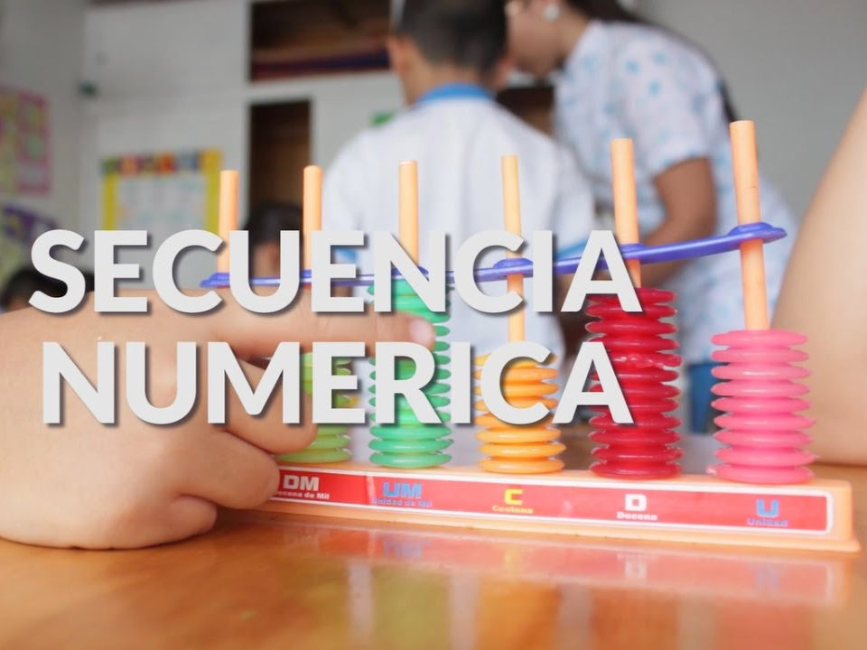
Es un conjunto ordenado de números.

Slide 3

Secuencias Numéricas
11 , 12 , 13 , 14 , 15 , ?
Identificamos el patrón:
1 más
11 , 12 , 13 , 14 , 15 , 16

Slide 4
Secuencias Numéricas
5 , 7 , 9 , 11 , 13 , ?
Identificamos el patrón:
2 más
5 , 7 , 9 , 11 , 13 , 15

Slide 5
Secuencias Numéricas
18 , 17 , 16 , 15 , 14 , ?
Identificamos el patrón:
1 menos
18 , 17 , 16 , 15 , 14 , 13

Slide 6
Secuencias Numéricas
15 , 13 , 11 , 9 , 7 , ?
Identificamos el patrón:
2 menos
15 , 13 , 11 , 9 , 7 , 5

Slide 7
¡Crea tu propia secuencia numérica!
Escribe tu secuencia numérica.
Pide a un compañero que identifique el PATRÓN y el número que continúa la secuencia.

Slide 8
¡Crea tu secuencia!
INICIAR TEMPORIZADOR
LÍMITE DE TIEMPO:
2 minutos
SE ACABÓ EL TIEMPO
120
110
10
100
20
90
30
80
40
70
50
60

Slide 9

Click

Slide 10
¡A jugar!
https://es.educaplay.com/recursos-educativos/6486487-secuencia_numerica_hasta_20.html

Slide 11
Los invitamos a:
Trabajar en su libro de matemáticas páginas 106 hasta 112.
Revisar su trabajo en el power point con las respuestas.
Realizar ticket de salida virtual en el link de su curso.

